Slide 1
AS RELAÇÕES ENTRE ADAPTABILIDADE INDIVIDUAL, SATISFAÇÃO, BURNOUT E INSTABILIDADE DO PROJETO NA ENGENHARIA DE SOFTWARE
Autor: danilo monteiro ribeiro
Orientador: Prof. Dr. Fabio Queda Bueno da SiIva
Coorientador: Prof. Dr. José Jorge Lima Dias Junior

Slide 2
Sumário
Introdução
Objetivos
Referencial
Hipótese
Procedimentos metodológicos
Resultados
Conclusões
Trabalhos futuros

Slide 3

Introdução - Geral
Williams e Cockburn (2003) a mudança é algo comum no desenvolvimento;

Slide 4

Introdução - Geral
Williams e Cockburn (2003) a mudança é algo comum no desenvolvimento;
Mudanças de membros, de requisitos, atualizações na linguagem de programação e pressão no cronograma (BOEHM, 2007; MELNIK; MAURER, 2006).

Slide 5
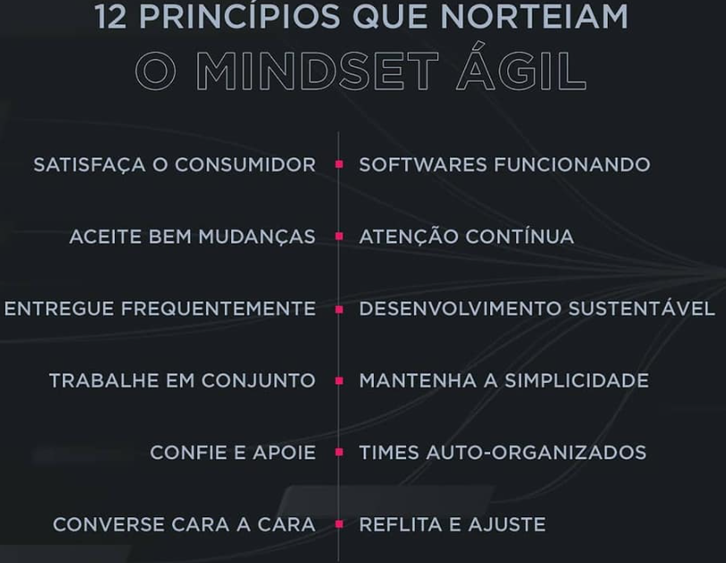
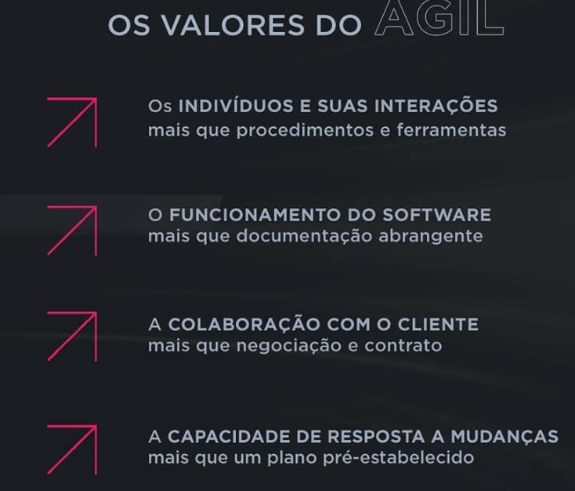
Introdução
Manifesto (2001)
Fonte da imagem: https://www.facebook.com/fiap/
Notes:
em intervalos de tempo regulares, a equipe reflete sobre como se tornar mais efetiva e, então, refina e ajusta seu comportamento de acordo.”(MANIFESTO, 2001).

Slide 6
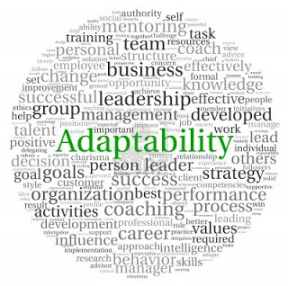
Introdução - Adaptabilidade
Mudanças - > Adaptação
A habilidade, capacidade, disposição e/ou motivação do indivíduo para alterar ou se ajustar a diferentes características da tarefa (sociais e ambientais), quando exigido ou de maneira proativa (Ployhart e Bliese, 2006).

Slide 7
Introdução - Adaptabilidade
Ao se olhar para a literatura da área, a adaptabilidade aparece como:
um dos principais fatores que fazem um bom desenvolvedor de software (LI; KO; ZHU, 2015);
Um dos mais procurados requisitos em profissionais na Engenharia de Software (AHMED et al., 2013),
Um dos principais desafios no ensino na área (INVERARDI; JAZAYERI, 2006).
A adaptação está até mesmo inserida nas diretrizes curriculares nacionais dos cursos de computação (MINISTÉRIO DA EDUCAÇÃO, 2016).
Portanto, adaptabilidade é algo que merece atenção na Engenharia de Software
Notes:
o qual menciona que uma das competências a serem desenvolvidas nos egressos é: “adequar-se rapidamente às mudanças tecnológicas e aos novos ambientes de trabalho”(MINISTÉRIO DA EDUCAÇÃO, 2016).

Slide 8
Introdução
Os indivíduos na área precisam se adaptar a situações que ocorrem no dia a dia de trabalho como aprender novas linguagem, frameworks, lidar com a pressão de clientes, prazos e orçamentos, mudanças de equipes, job rotation, resolução de problemas e lidar com situações inesperadas e de emergência, pois, simplesmente a área requer que o indivíduo perpasse por essas situações.

Slide 9

Introdução - Satisfação
França, Da Silva e Sharp (2018) afirmam que a satisfação com o trabalho pode ser expressa pela felicidade dos indivíduos com o trabalho.
A satisfação com o trabalho na Engenharia de Software (LENBERG; FELDT e WALLGREN, 2015).
Notes:
Outra questão que gestores das equipes de software enfrentam é a manutenção da satisfação dos seus membros com o trabalho.
A satisfação com trabalho influencia mais que a recompensa financeira (BURK; RICHARDSON; LATIN, 2000).

Slide 10
Introdução - Satisfação
Satisfação também está relacionada com as condições do trabalho e da tarefa que os indivíduos realizam como, por exemplo, lidar com estresse, incerteza, aprendizado, resolução de problemas e relações interpessoais (FRANCA; DA SILVA; SHARP, 2018; GRAZIOTIN; WANG; ABRAHAMSSON, 2016; SACH; SHARP; PETRE, 2010)
Notes:
Outra questão que gestores das equipes de software enfrentam é a manutenção da satisfação dos seus membros com o trabalho.
A satisfação com trabalho influencia mais que a recompensa financeira (BURK; RICHARDSON; LATIN, 2000).

Slide 11

Introdução
Existe relação significativa entre cada uma das dimensões da adaptabilidade individual com a satisfação com o trabalho na percepção dos Engenheiros de Software? Essas relações são positivas ou negativas?

Slide 12

Introdução - Burnout
Burnout de trabalho, que é uma síndrome em que os estressores de um trabalho alteram as respostas às atribuições de tarefas de maneiras negativas (MASLACH; SCHAUFELI; LEITER, 2001).
Indivíduos têm comportamentos destrutivos como conflitos pessoais, cansaço, bem como eventos organizacionais, tal qual a rotatividade, o absenteísmo e a redução do desempenho no trabalho (SWIDER; ZIMMERMAN, 2010)

Slide 13
Introdução - Burnout
Huarng (2001) investigou a quantidade de pessoas que tinha burnout do trabalho e encontrou que ao menos 39%
OMS classificou o burnout no trabalho como uma doença com o lançamento do CID-11 (Classificação Internacional de Doenças) (OMS, 2019).

Slide 14

Introdução
Existe relação de cada uma das dimensões da adaptabilidade individual e de cada uma das dimensões do burnout na percepção dos Engenheiros de Software? Mais do que isso, elas são positivas ou negativas?

Slide 15

Introdução
Existe a relação entre o burnout e a percepção de satisfação na Engenharia de Software? Essa relação é positiva ou negativa?

Slide 16

Introdução Instabilidade
Mudanças <-> Instabilidade
Instabilidade -> A percepção de um conjunto de situações que podem levar o individuo ou a equipe a se adaptar.
Liu et al. (2011): instabilidade dos requisitos e os conflitos interpessoais

Slide 17

Introdução
Existe relação entre a percepção de instabilidade dos indivíduos com a percepção de satisfação na Engenharia de Software? E com o burnout? Essas relações são positivas ou negativas?

Slide 18

Objetivos
OG: Investigar as relações entre a adaptabilidade individual, a satisfação com o trabalho, a instabilidade e o burnout na percepção dos membros de equipes de software.
OE1.Traduzir para o português e validar uma escala sobre adaptabilidade individual na Engenharia de Software;
OE2. Desenvolver e validar uma escala sobre instabilidade para a Engenharia de Software;
OE3. Avaliar a significância das relações entre a adaptabilidade individual, satisfação com o trabalho, instabilidade, Burnout na Engenharia de Software e suas respectivas positividades e negatividades.

Slide 19
Referencial teórico – Desempenho Adaptativo
Baard, Rench e Kozlowski (2014) afirmam que o fenômeno do desempenho adaptativo pode ser considerado como alterações cognitivas, afetivas, motivacionais e comportamentais realizadas devido às demandas que ocorrem no ambiente.

Slide 20
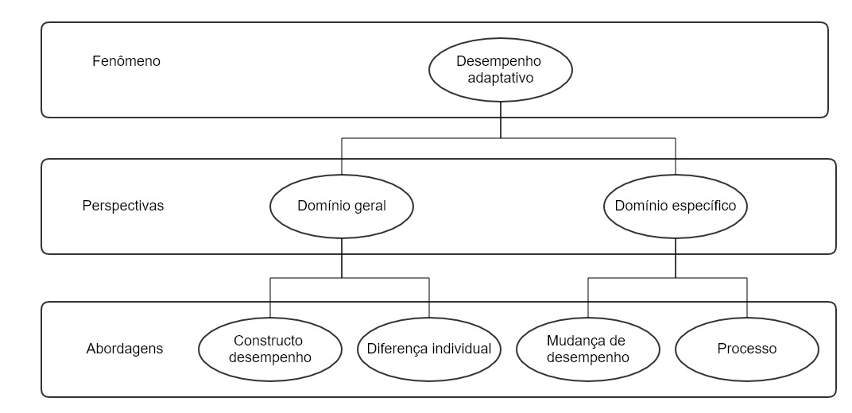
Referencial teórico – Desempenho Adaptativo
Baard, Rench e Kozlowski (2014)
Notes:
domain-general approach takes a situation-spanning perspective that views
adaptive capabilities as generic. This work is based in the individual differences litera-
ture, characterized by the key underlying assumption that adaptation can be captured as
a relatively stable (set of) trait(s) and related performance constructs that can be gener-
alized across domains a performance construct (i.e., a set of dimensions that
characterize adaptive job performance; see Pulakos et al., 2000) or an individual differ-
ence construct (i.e., a set of broadband, relatively stable traits; see Ployhart & Bliese,
2006). Conversely, the domain-specific approach focuses on key skills and/or processes
relevant to adaptation for domain-specific knowledge and skills. A key assumption of this approach is that specific capabilities under-
lying performance adaptation can be learned and that their application is specific to a
knowledge and skill domain rather than general across a range of work situations. The
primary target for this work is to develop knowledge, skills, and capabilities via training
or other developmental experiences that can increase performance in a task context that
shifts in novelty, difficulty, and/or complexity. Within this approach, researchers have
pically adopted one of two general conceptualizations of performance adaptation—a
domain-specific performance change (i.e., a change in performance from a routine to
novel task;

Slide 21
Referencial teórico – Desempenho Adaptativo
Pulakos et al. (2000):
(I) resolver problemas criativamente;
(II) lidar com situações de trabalho incertas e imprevisíveis;
(III)adaptabilidade cultural;
(IV)adaptabilidade física;
(V)lidar com o estresse do trabalho;
(VI) lidar com situações de emergências ou crise
(VII)aprender novas tarefas de trabalho, tecnologias e procedimentos;
(VIII)adaptabilidade interpessoal;
Notes:
(I) resolver problemas criativamente;
percepção que os profissionais têm sobre sua eficácia em resolver problemas atípicos, mal definidos e complexos

Slide 22
Referencial teórico – Desempenho Adaptativo
Pulakos et al. (2000):
(I) resolver problemas criativamente;
percepção que os profissionais têm sobre sua eficácia em resolver problemas atípicos, mal definidos e complexos
(II) lidar com situações de trabalho incertas e imprevisíveis;
a percepção da capacidade dos profissionais de se ajustarem e lidarem com a natureza imprevisível das situações, o quão impactante é para os profissionais mudarem sua orientação ou foco, quando necessário e até que ponto eles conseguem tomar decisões razoáveis, apesar da incerteza inerente e da ambiguidade da situação
Notes:
(I) resolver problemas criativamente;
percepção que os profissionais têm sobre sua eficácia em resolver problemas atípicos, mal definidos e complexos

Slide 23
Referencial teórico – Desempenho Adaptativo
Pulakos et al. (2000):
(III)adaptabilidade cultural;
a capacidade de desempenhar de maneira eficaz em diferentes culturas, aprendendo novas linguagens, valores, tradições e políticas
(IV)adaptabilidade física;
A adaptação do seu corpo ou ao ambiente difíceis de trabalhar

Slide 24
Referencial teórico – Desempenho Adaptativo
Pulakos et al. (2000):
(V)lidar com o estresse do trabalho;
o quanto que o indivíduo consegue permanecer de maneira composta e calma quando confrontado com circunstâncias difíceis ou uma carga de trabalho ou cronograma altamente exigente
(VI) lidar com situações de emergências ou crise
Essa dimensão mede percepção do indivíduo quanto à capacidade dele de reagir a situações de urgências, de emergências, ou perigosas de forma adequada, analisando rapidamente as opções existentes para lidar com as situações e suas implicações.

Slide 25
Referencial teórico – Desempenho Adaptativo
Pulakos et al. (2000):
(VII)aprender novas tarefas de trabalho, tecnologias e procedimentos;
essa dimensão como a capacidade de se preparar e aprender novas habilidades que serão requeridas em trabalhos futuros ou para a nova carreira.
(VIII)adaptabilidade interpessoal;
demonstrar flexibilidade interpessoal; ajustar o estilo interpessoal para atingir um objetivo; adaptar o comportamento interpessoal para trabalhar efetivamente com uma nova equipe, colegas de trabalho ou clientes; e ser um prestador de serviços flexível e responsivo, capaz de antecipar e atender efetivamente às necessidades do cliente

Slide 26
Referencial teórico – Adaptabilidade Individual
Ployhart e Bliese, (2006) definem que a adaptabilidade é um conjunto de habilidades, competências e motivações que um indivíduo tem para ser proativo e/ou reativo a mudanças em diferentes situações no ambiente.

Slide 27
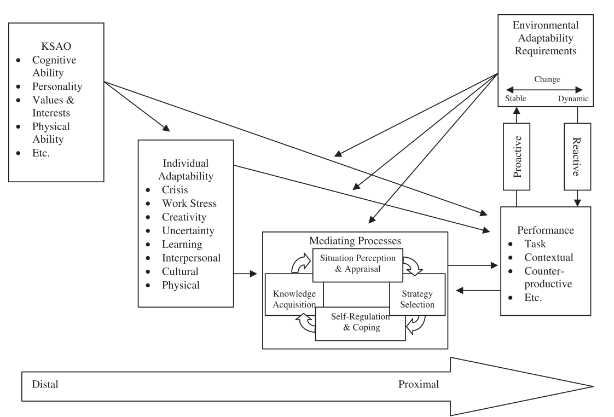
Referencial teórico – Adaptabilidade Individual
Ployhart e Bliese (2006)

Slide 28
Referencial teórico – Adaptabilidade Individual
Charbonnier-voirin e Roussel (2012)
adaptabilidade interpessoal e cultural foram carregadas em um único fator
lidar com situações de incerteza e de emergência e crise.
retirada da dimensão física.
Cinco dimensões, que são resolução de problemas, reatividade diante de Emergências ou Circunstâncias Inesperadas, Adaptabilidade Interpessoal, Treinamento e Aprendizado, e Gerenciamento do Estresse.

Slide 29
Referencial teórico – Adaptação na Engenharia de Software
Dias-Jr (2018)
modelo de competências à luz da adaptabilidade. (Domínio específico)
Controle emocional, busca por ajuda, resiliência, autoaprendizagem liderança para cooperação, resolução de problemas e liderança para coordenação.

Slide 30
Referencial teórico – Adaptação na Engenharia de Software
Kude et al. (2014)
Padrões de adaptação para os times
Foram identificados eventos (não rotineiros) que fazem os indivíduos se adaptarem. Estes eventos foram classificados em três categorias: volatilidade da tarefa, disrupção tecnológica e instabilidade da equipe.
Notes:
A deixa é um fator primordial dentro da adaptação, pois é um processo individual de reconhecimento de informações em que cada membro da equipe busca por situações no ambiente que podem ter o potencial de afetar o sucesso da missão da equipe (BURKE et al., 2006).

Slide 31
Referencial teórico – Instabilidade
Instabilidade -> A percepção de um conjunto de deixas que podem levar o individuo ou a equipe a se adaptar.

Slide 32
Referencial teórico – Instabilidade da tarefa
A percepção da instabilidade tarefa é definida como a percepção do indivíduo sobre as mudanças que ocorrem em suas tarefas, em especial, com novos requisitos, repriorizações e prazos.

Slide 33
Referencial teórico – Instabilidade da equipe
A percepção da instabilidade da equipe é definida como a percepção dos indivíduos quanto às mudanças que ocorrem em relação à saída e à entrada de membros que influenciam as atividades da equipe.

Slide 34
Referencial teórico – Instabilidade tecnológica
Instabilidade tecnológica é a percepção do individuo quanto a introduções de elementos tecnológicos ou por turbulência tecnológica que podem levar a equipe a se adaptar.

Slide 35
Referencial teórico – Instabilidade tecnológica
instabilidade tecnológica é a percepção do individuo quanto a introduções de elementos tecnológicos ou por turbulência tecnológica que podem levar a equipe a se adaptar.

Slide 36
Referencial teórico – Instabilidade
Zowghi e Nurmuliani (2002): instabilidade dos requisitos e o desempenho do projeto de software (-).
Slotegraaf e Atuahene-Gima (2011): estabilidade da equipe no debate da equipe e na compreensão das tomadas de decisão da equipe
Akgün et al. (2005): estabilidade da equipe e sistemas de memória transitiva
Robbes, Lungu e Röthlisberger (2012): Instabilidade tecnológica impacta ciclo de vida do software
Bavota et al. (2013) Framework/bibliotecas podem impactar fortemente o código-fonte do projeto

Slide 37
Referencial teórico – Satisfação
Locke (1969) define a satisfação com trabalho como o resultado de uma autoavaliação que o indivíduo faz sobre o seu trabalho ou a realização de seus valores, em que ele revela uma emoção que pode ser positiva ou negativa sobre o bem-estar.
França, Da Silva e Sharp (2018) afirmam que a satisfação com o trabalho pode ser expressa pela felicidade dos indivíduos com o trabalho.

Slide 38
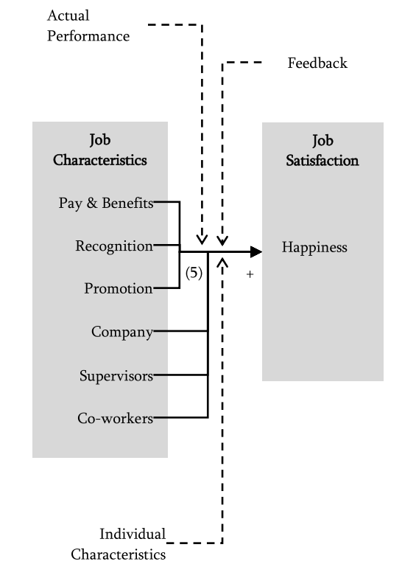
Referencial teórico – Satisfação
França, Da Silva e Sharp (2018)

Slide 39
Referencial teórico – Burnout
Freudenberger realizou um dos primeiros estudos sobre o fenômeno e o definiu como um sentimento de fracasso e exaustão causado por um excessivo desgaste de energia e recursos (FREUDENBERGER, 1974). Comportamentos de fadiga, depressão, irritabilidade, aborrecimento, sobrecarga de trabalho, rigidez e inflexibilidade.

Slide 40
Referencial teórico – Burnout
Para Maslach, Schaufeli, Leiter (2001):
Exaustão emocional
Despersonalização ou cinismo,
Baixa realização pessoal no trabalho, também chamada de eficácia.
Notes:
Para Maslach, Schaufeli, Leiter (2001), o burnout é constituído por três dimensões que estão relacionadas, mas atuam de forma independente. A primeira dimensão é a de exaustão emocional que tem como principal característica a ausência ou carência de entusiasmo e energia, além de sentimento de esgotamento de recursos pelo indivíduo.
Por não mais conseguir lidar com os sentimentos vividos nas relações interpessoais no trabalho, o profissional, desenvolve uma insensibilidade emocional, sendo que o mesmo passa a tratar seus clientes/alunos/pacientes e colegas de trabalho como objetos e de forma fria, impessoal e massificada.

Slide 41
Referencial teórico – Burnout
Despersonalização ou cinismo,
é caracterizada pela situação em que o indivíduo passa a tratar os outros indivíduos ao redor do seu trabalho, como clientes e colegas de trabalho, como objetos, desenvolvendo, assim, uma insensibilidade emocional. (MASLACH; LEITER, 2016).

Slide 42
Referencial teórico – Burnout
baixa realização pessoal no trabalho, também chamada de eficácia,
que pode ser definida como uma tendência do trabalhador a se autoavaliar de forma negativa (MASLACH; LEITER, 2016).
Notes:
Os indivíduos se sentem insatisfeitos com seu desenvolvimento profissional e, infelizes consigo, experimentando um sentimento de que são incompetentes ao realizar seu trabalho, ou seja, as pessoas experimentam um sentimento crescente de que não têm habilidades e capacidades para realizar adequadamente seu trabalho.

Slide 43
Referencial teórico – Burnout
Uma situação acontece no ambiente de trabalho e o indivíduo não consegue se ajustar a ela, seja pessoa/trabalho, seja pessoa/organização (MASLACH; LEITER, 2016).
O grau de ajuste, ou correspondência, entre a pessoa e o trabalho determinará até que ponto a pessoa consegue lidar com o burnout (MASLACH; GOLDBERG, 1998; TOPPINEN-TANNER, 2011).
Notes:
Isso significa que pode existir uma discrepância entre as habilidades dos funcionários e as expectativas de trabalho, necessitando, assim, que o indivíduo mude.

Slide 44
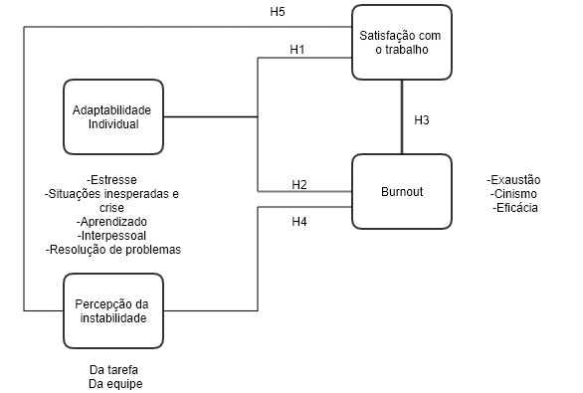

Slide 45
Hipóteses de pesquisa
H1 - A percepção da adaptabilidade individual tem uma relação positiva com a satisfação com o trabalho dos indivíduos na Engenharia de Software.
Notes:
. De acordo com Cullen et al. (2014), adaptabilidade individual influencia a maneira como os indivíduos interpretam e respondem a uma situação. Para os autores, indivíduos mais adaptáveis são mais propensos a perceber as situações de maneira positiva. Por exemplo, os indivíduos visualizam o fato de aprender algo novo como um desafio e não como algo estressante ou negativo (CULLEN et al. 2014).

Slide 46
Hipóteses de pesquisa
H2 – A percepção da adaptabilidade individual está relacionada negativamente com a percepção do burnout dos indivíduos na Engenharia de Software.
Notes:
Para Maslach e Leiter (2016), o burnout reflete uma incompatibilidade do design do trabalho com as preferências dos padrões de trabalho dos indivíduos e esse conflito é exaustivo, levando à retirada cínica e ao desânimo. Além disso, para Maslach e Leiter (2016), existem duas maneiras gerais de atacar o burnout do trabalho. A primeira é ajustar o design de trabalho para os indivíduos. Já a segunda consiste em desenvolver alternativas para que os membros da equipe possam tolerar as incompatibilidades do design do trabalho. É possível supor então que os membros precisem se adaptar ao design do trabalho.

Slide 47
Hipóteses de pesquisa
H3– A percepção da satisfação com o trabalho está relacionada negativamente com a percepção do burnout dos indivíduos na Engenharia de Software.
Notes:
Para Maslach e Leiter (2016), o burnout reflete uma incompatibilidade do design do trabalho com as preferências dos padrões de trabalho dos indivíduos e esse conflito é exaustivo, levando à retirada cínica e ao desânimo. Além disso, para Maslach e Leiter (2016), existem duas maneiras gerais de atacar o burnout do trabalho. A primeira é ajustar o design de trabalho para os indivíduos. Já a segunda consiste em desenvolver alternativas para que os membros da equipe possam tolerar as incompatibilidades do design do trabalho. É possível supor então que os membros precisem se adaptar ao design do trabalho.

Slide 48
Hipóteses de pesquisa
H4 - A percepção da instabilidade está relacionada positivamente com burnout
Notes:
Para Maslach e Leiter (2016), o burnout reflete uma incompatibilidade do design do trabalho com as preferências dos padrões de trabalho dos indivíduos e esse conflito é exaustivo, levando à retirada cínica e ao desânimo. Além disso, para Maslach e Leiter (2016), existem duas maneiras gerais de atacar o burnout do trabalho. A primeira é ajustar o design de trabalho para os indivíduos. Já a segunda consiste em desenvolver alternativas para que os membros da equipe possam tolerar as incompatibilidades do design do trabalho. É possível supor então que os membros precisem se adaptar ao design do trabalho.

Slide 49
Hipóteses de pesquisa
H5 - A percepção da instabilidade está relacionada negativamente com a satisfação
Notes:
Para Maslach e Leiter (2016), o burnout reflete uma incompatibilidade do design do trabalho com as preferências dos padrões de trabalho dos indivíduos e esse conflito é exaustivo, levando à retirada cínica e ao desânimo. Além disso, para Maslach e Leiter (2016), existem duas maneiras gerais de atacar o burnout do trabalho. A primeira é ajustar o design de trabalho para os indivíduos. Já a segunda consiste em desenvolver alternativas para que os membros da equipe possam tolerar as incompatibilidades do design do trabalho. É possível supor então que os membros precisem se adaptar ao design do trabalho.

Slide 50
Procedimentos metodológicos
Característica da pesquisa
Posição filosófica | Positivista
Tipo de questão | Relacional
Natureza da pesquisa | Quantitativa
Método de pesquisa | Survey
Enfoque | Cross-section
Tipo de seleção | Auto-seleção
Tipo de amostra | Não probabilista e por conveniência

Slide 51
Procedimentos metodológicos Instrumentos de coleta
Escalas
Adaptabilidade Individual Charbonnier-voirin; Roussel (2012)
Satisfação com o trabalho CAMMANN et al., 1979
JOB BURNOUT (16) Traduzido por Da Silva et al.
Instabilidade (Criado)

Slide 52
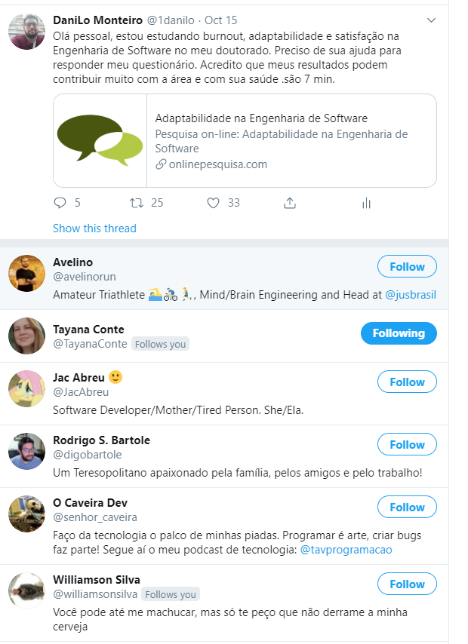

Procedimentos metodológicos – coleta de dados

Slide 53
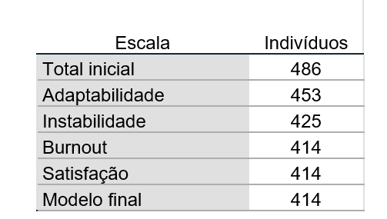
Procedimentos metodológicos

Slide 54
Procedimentos metodológicos
Análise Fatorial Exploratória
Análise Fatorial Confirmatória
Alfa de Cronbach
Modelagem de equações estruturais

Slide 55
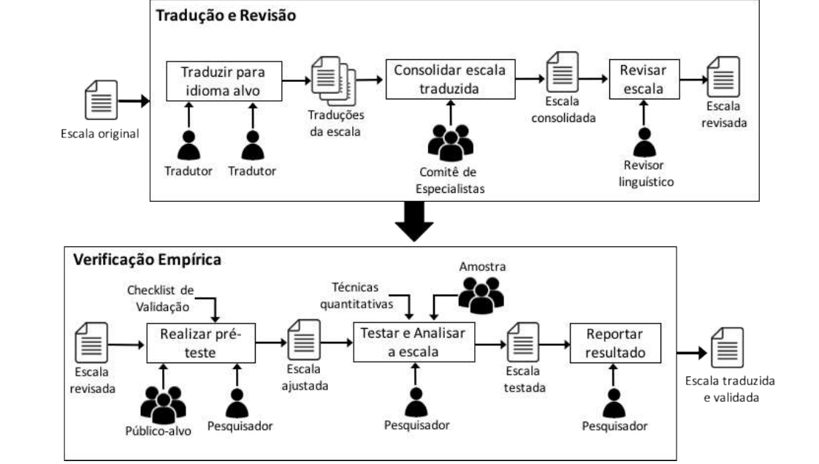
Procedimentos metodológicos
PROCESSO DE TRADUÇÃO da escala DE ADAPTABILIDADE

Slide 56
Procedimentos metodológicos
PROCESSO DE CONSTRUÇÃO DA ESCALA DE INSTABILIDADE
Dias Jr(2018), Pasquali (1997) e por Devellis (2016).
Com base em Kude et al. (2016)
Para a validação de face, também foram seguidas as recomendações propostas por Devellis (2016)e se utilizou um grupo de especialistas com no conhecimento no conteúdo da escala para revisar os itens selecionados. Nesta fase, participaram 12 pessoas.

Slide 57
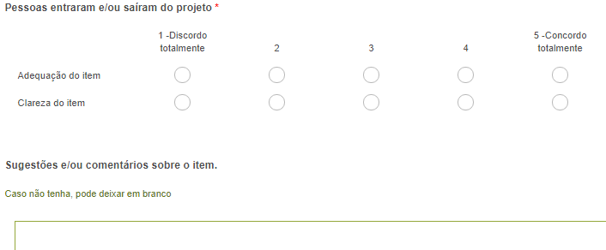
Procedimentos metodológicos
PROCESSO DE CONSTRUÇÃO DA ESCALA DE INSTABILIDADE

Slide 58
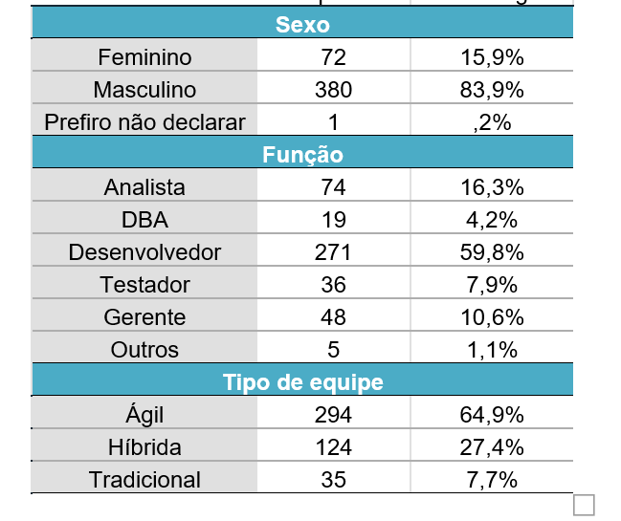
Resultados descritivos População

Slide 59
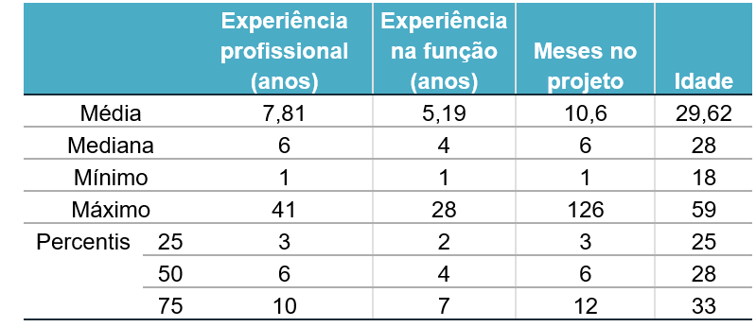
Resultados descritivos

Slide 60
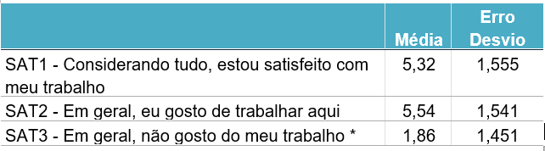
Resultados descritivos – Satisfação
Alfa de Cronbach 0.823

Slide 61
Resultados descritivos - Burnout
Dimensão | Média | Desvio Padrão
Cinismo | 2,43 | 1,39
Eficácia | 5,58 | 1,010
Exaustão | 3,20 | 1,495

Slide 62
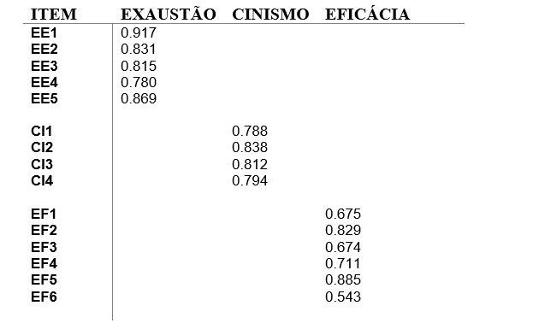
Resultados AFC- Burnout
Notes:
item EE6 (“Quero apenas fazer o meu trabalho sem ser incomodado”) (0.400).

Slide 63
Resultados AFC- Burnout
 | Valor | Valor de referência
Teste de Qui quadrado | 626.157 p-valor =0,000 | Quanto menor melhor; p-valor < 0,05
ꭓ²/gl | 4,96 | 2≤ꭓ²/gl ≤ 5
TLI (Tucker-Lewis Index) | 0,896 | TLI≥0,9
CFI (comparative fit index) | 0,914 | CFI ≥ 0,9
GFI (goodness of fit index) | 0,983 | GFI ≥ 0,9
RMSEA (Root mean square error of approximation) | 0,089 p-valor =0,000 | RMSEA≤ 0,08 (p-valor ≤0,05)
SRMR (Randow mean square residual) | 0,079 | SRMR≤ 0,08

Slide 64
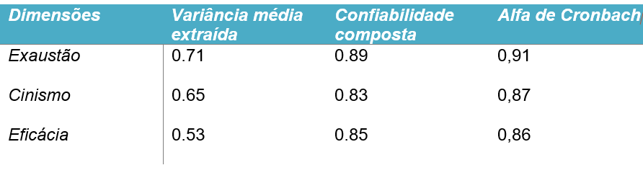
Resultados AFC - Burnout

Slide 65
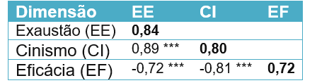
Resultados AFC- Burnout

Slide 66
Resultados descritivos - Instabilidade
Dimensão | Média | Desvio padrão
Tecnológica | 4,20 | 1,00113
Equipe | 3,92 | 1,32498
Tarefas | 4,81 | 1,27840

Slide 67
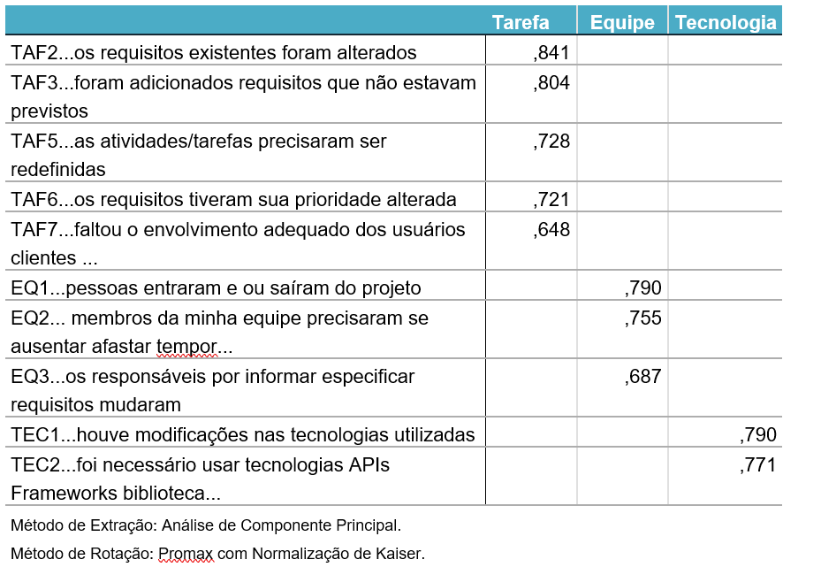
Resultados AFE - Instabilidade

Slide 68
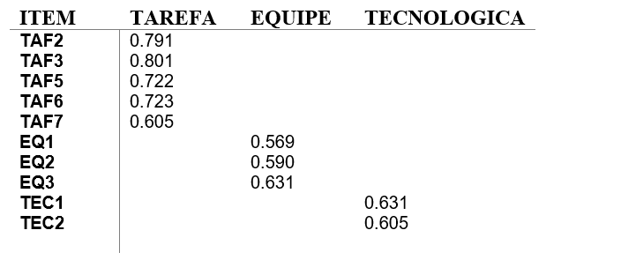
Resultados AFC- Instabilidade

Slide 69
Resultados AFC - Instabilidade
Item | Valor | Valor de referência
Teste de Qui quadrado | 87.249 (p-valor ≤0,00) | Quanto menor melhor; p-valor < 0,05
ꭓ²/gl | 2,702 | 2≤ꭓ²/gl ≤ 5
TLI (Tucker-Lewis Index) | 0,951 | TLI≥0,9
CFI (comparative fit index) | 0,979 | CFI ≥ 0,9
GFI(goodness of fit index) | 0,955 | GFI ≥ 0,9
RMSEA (Root mean square erro of approximation) | 0,064 (p-valor ≤0,00) | RMSEA≤ 0,08 (p-valor ≤0,05)
SRMR (Randow mean square residual) | 0,042 | SRMR≤ 0,08

Slide 70
Resultados AFC - Instabilidade
Dimensões | Variância média extraída | Confiabilidade Composta | Alfa de Cronbach
Tecnológica Equipe Tarefa Escala completa | 0.361 0. 457 0. 535 0. 421 | 0.564 0.624 0.828 0.859 | 0.590 0.638 0.843 0.850

Slide 71
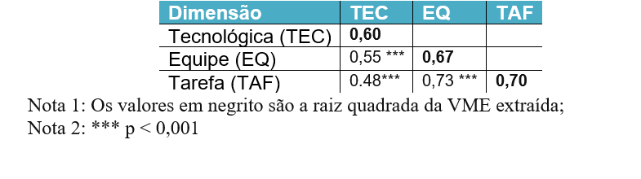
Resultados Correlação - Instabilidade

Slide 72
Resultados descritivos – Adaptabilidade Individual
Dimensão | Média | Desvio Padrão
Reatividade diante de emergências ou circunstâncias inesperadas | 5,50 | ,94
Adaptabilidade a resolução de problemas | 5,54 | ,93
Gerenciamento do estresse | 5,67 | ,96
Treinamento e aprendizado | 5,79 | ,90
Adaptabilidade interpessoal | 6,19 | ,70

Slide 73
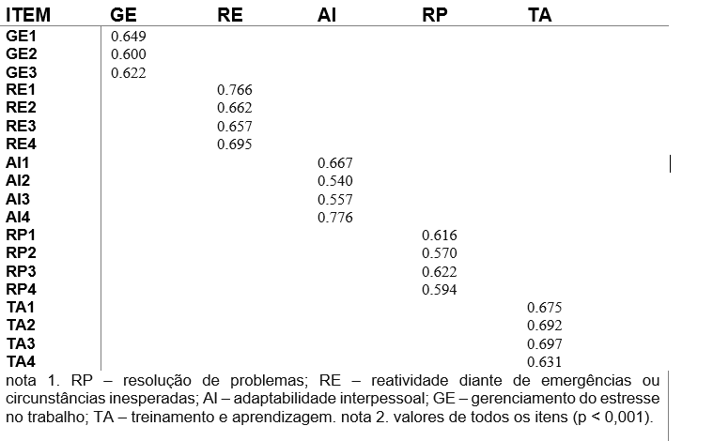
Resultados AFC– Adaptabilidade Individual

Slide 74
Resultados AFC– Adaptabilidade Individual
Item | Valor | Valores de referência
Teste de Qui quadrado | 569.766 (P-valor .000) | Quanto menor melhor; p-valor < 0,05
ꭓ²/gl | 4,01 | 2≤ꭓ²/gl ≤ 5
TLI (Tucker-Lewis Index) | 0,96 | TLI≥0,9
CFI (comparative fit index) | 0,91 | CFI ≥ 0,9
GFI (goodness of fit index) | 0,98 | GFI ≥ 0,9
RMSEA (Root mean square erro of approximation) | 0,06 | RMSEA≤ 0,08 (p-valor ≤0,05)
SRMR (Random mean square residual) | 0,064 | SRMR≤ 0,08

Slide 75
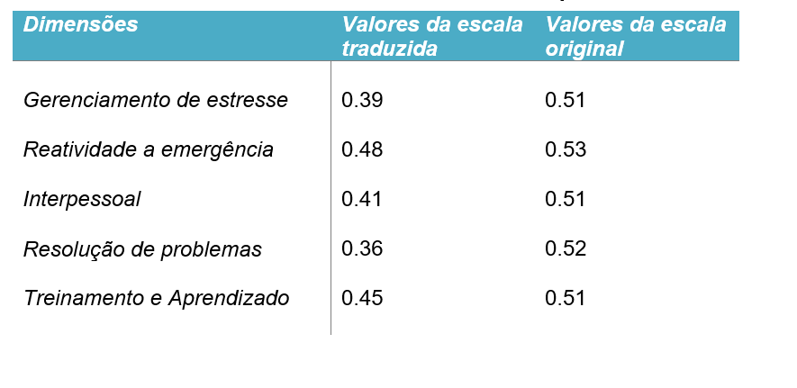
Resultados AVE – Adaptabilidade Individual
Notes:
Pode-se observar que os valores da variância média extraída estão abaixo do valor de referência. Todavia, se a AVE for menor que 0,5, mas a confiabilidade composta for superior a 0,6, a validade convergente do constructo ainda é adequada (FORNELL; LARCKER, 1981; LAM, 2012; SALKIND, 2010).

Slide 76
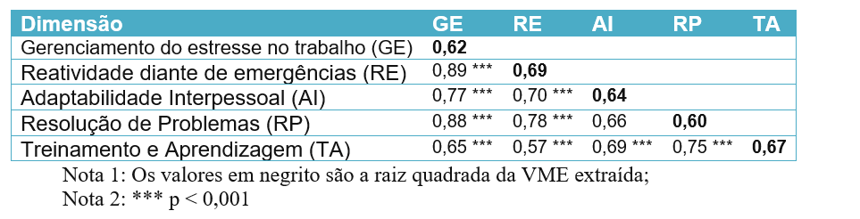
Resultados Correlação – Adaptabilidade Individual
Notes:
Para a análise de validade discriminante, utilizamos o critério de Fornell & Larcker (1981) em que se avalia se a raiz quadrada das VME (diagonal com valores em negrito na Tabela 15) de cada fator é maior do que as correlações entre os fatores. Como pode ser verificado, quase todas as correlações são maiores que a raiz da VME, o que não evidenciaria a validade discriminante
Por esta razão, uma análise complementar, utilizando o critério de Anderson & Gerbin (1988), foi realizada para a validade discriminante, em que se compara dois modelos: o modelo livre e um modelo fixando a correlação de dois fatores como sendo um. O objetivo é verificar se o modelo livre possui um melhor ajuste, bem como refutar a hipótese de que os modelos são iguais. Nesse sentido, analisamos o modelo livre e o modelo fixando a correlação entre Gerenciamento do estresse no trabalho e Reatividade diante de emergências, por ser a maior correlação identificada no modelo. Os dois modelos apresentaram diferença significativa (p < 0,001), por meio da anova do teste qui-quadrado, sendo o modelo livre (ꭓ² = 569.77) com melhor ajuste do que o modelo fixado (ꭓ² = 641.93) para p<0,001. Assim, há evidência de validade discriminante no modelo.

Slide 77
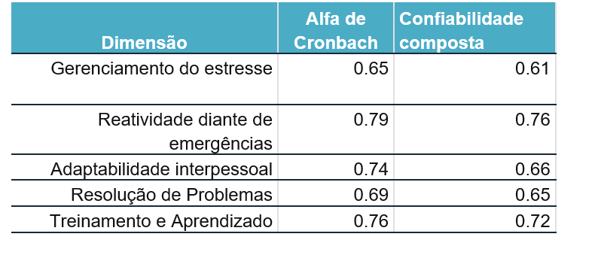
Resultados Confiabilidade – Adaptabilidade Individual

Slide 78
Relações entre adaptabilidade e satisfação
Hipótese | Relação | Tipo de Relação | Significância | Coeficiente de regressão padronizado | Decisão
H1.1 | Adpt.RP. → satisfação | Positiva | 0.000 | 0.263 | Aceitar
H1.2 | Adpt.GE.→satisfação | Positiva | 0.000 | 0.376 | Aceitar
H1.3 | Adpt.RE.→satisfação | Positiva | 0.000 | 0.364 | Aceitar
H1.4 | Adpt.TA.→satisfação | Positiva | 0.000 | 0.323 | Aceitar
H1.5 | Adpt.AI.→satisfação | Positiva | 0.000 | 0.370 | Aceitar

Slide 79
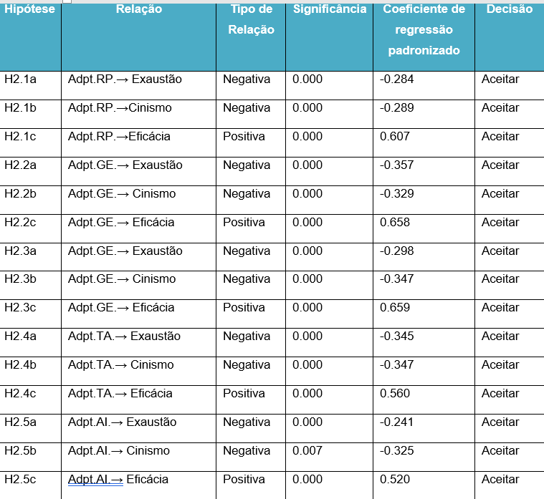
Relações entre adaptabilidade e burnout

Slide 80
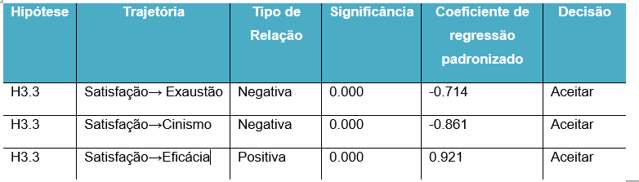
Relações entre adaptabilidade, instabilidade, satisfação e burnout

Slide 81
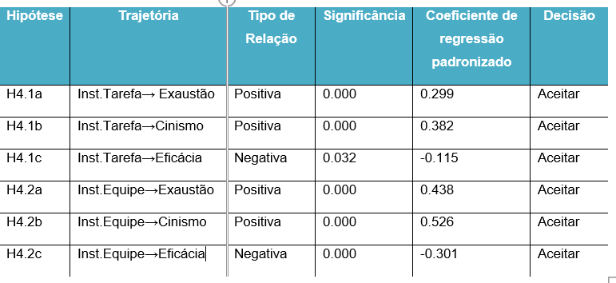
Relações entre instabilidade e burnout

Slide 82
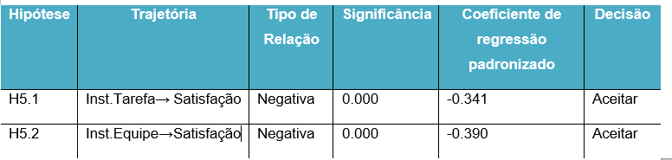
Relações entre instabilidade e satisfação

Slide 83
Discussões
Primeiro trabalho na ES que foca na Adaptabilidade como característica individual no domínio geral;
A adaptabilidade dos indivíduos tem uma relação positiva com a satisfação. (Calarco 2016, Cullen et al. 2014, Hussein, Talal e Mcadams 2010, Sony e Mekoth 2016 e Zamir 2017 )
Existe relação negativa entre a percepção do burnout e a percepção da adaptabilidade individual. Esses resultados são consistentes com os apresentados por Garner, Knight e Simpson (2007), por Bemiller e Williams (2011), Young e Young (2016), Monteiro (2015 ), em outras áreas do conhecimento.

Slide 84
Discussões
Uma característica do trabalho (as percepções da instabilidades da equipe e da tarefa) está relacionada de maneira negativa e significativa com a satisfação. (Franca, Da Silva e Sharp 2018),
As percepções da instabilidade da equipe e da tarefa também estão relacionadas positivamente e de maneira significativa com o burnout.

Slide 85
Discussões
A escala de burnout passou por mais uma validação da tradução dentro da área de Engenharia de Software onde foi realizada uma análise fatorial confirmatória.
Outros estudos apontam problemas com a escala do burnout na Engenharia de Software ao realizar AFC, por exemplo, Singh e Suar (2013), em seu trabalho, tiveram que retirar um item da dimensão eficácia, pois ele estava abaixo de 0,3 (ponto de corte utilizado pelos autores, que é inferior ao utilizado nesta tese). Infelizmente, o item retirado não foi especificado.

Slide 86
Discussões
Foram observados maiores médias nas dimensões de exaustão e menores médias de baixa eficácia. Esse resultado é diferente do apresentado por Cook (2015), onde o nível de cinismo foi maior que o burnout, mas que também apresentou a eficácia como o fator menos preocupante.
Em outro estudo, Moore (2000) já alertava para níveis altos de exaustão na Engenharia de Software.

Slide 87
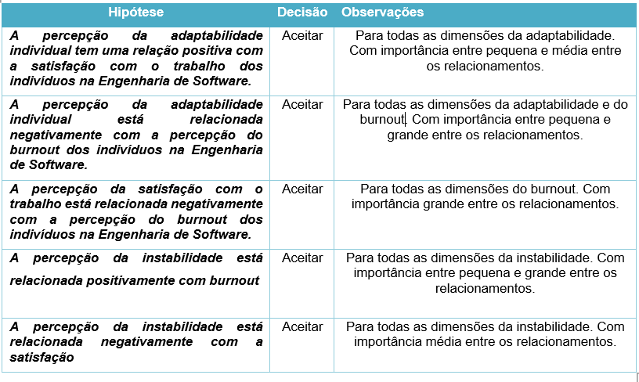
Resumo da Hipóteses

Slide 88
Implicações
A escala de Charbonnier-voirin e Roussel (2012)
Tradução e Validação
Problemas com VME Kanten, Kanten (2015) e Gurlek Açlkgöz e Latham (2019) Pradhan, Jena e Singh (2017)
Entendimento da relação de cada dimensão da adaptabilidade individual com a satisfação.
Entendimento da relação de cada dimensão da adaptabilidade individual com a satisfação.
Contribuição para a validação do modelo teórico de adaptabilidade individual de Ployhart e Bliese (2006)

Slide 89
Implicações
Entendimento da relação entre satisfação e todas as dimensões do Burnout
Desenvolvimento e validação de uma escala que pode medir a instabilidade do ambiente em relação às tarefas e à equipe
Entendimento da relação entre as instabilidades da tarefa e da equipe com o Burnout
Compreensão da relação entre uma característica do trabalho (instabilidade) e a satisfação
Contribuição para validação da escala de burnout na Engenharia de software com análise confirmatória

Slide 90
Implicações
Para a indústria, quando os gerentes/líderes observarem que os seus liderados estão percebendo o ambiente muito instável, eles devem ficar em alerta e monitorar também a percepção do burnout desses indivíduos para que não tenham problemas como o absenteísmo (NASSER, 2018; SWIDER; ZIMMERMAN, 2010) ou turnover do trabalho (MASLACH; LEITER, 2016), entre outros que são consequências do burnout.

Slide 91
Implicações
Indivíduos que percebem o ambiente instável tendem a se perceber menos satisfeitos. Este é mais um argumento para que os gerentes/líderes busquem monitorar a percepção da instabilidade e, se possível, minimizá-la.

Slide 92
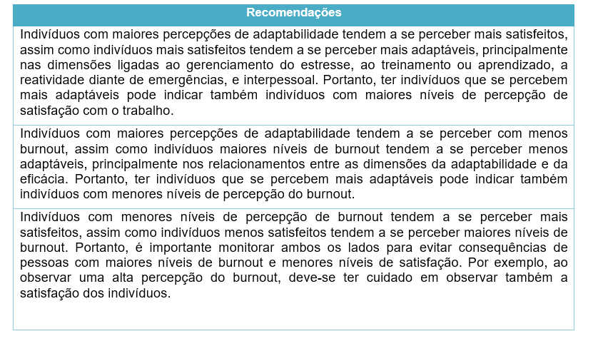
Recomendações

Slide 93
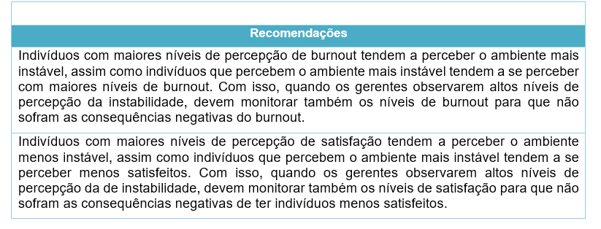
Recomendações

Slide 94

Conclusões
Existe relação significativa entre cada uma das dimensões da adaptabilidade individual com a satisfação com o trabalho na percepção dos Engenheiros de Software? Essas relações são positivas ou negativas?
Existe relação de cada uma das dimensões da adaptabilidade individual e de cada uma das dimensões do burnout na percepção dos Engenheiros de Software? Mais do que isso, elas são positivas ou negativas?

Slide 95
Conclusões
Existe a relação entre o burnout e a percepção de satisfação na Engenharia de Software? Essa relação é positiva ou negativa?
Existe relação entre a percepção de instabilidade dos indivíduos com a percepção de satisfação na Engenharia de Software? E com o burnout? Essas relações são positivas ou negativas?

Slide 96

Trabalhos futuros
O que faz indivíduos na computação se sentirem tão eficazes? Os resultados encontrados apontam para o fato de eles se perceberem mais adaptáveis a possíveis situações, e que isso tem relação com sua eficácia percebida.
É importante entender também a direção da relação entre o burnout e a adaptabilidade individual e os motivos de ela ocorrer. Uma possível suposição a ser investigada é que a adaptabilidade individual leva indivíduos a se sentirem mais adequados para suas funções e, por isso, com menores índices de burnout.

Slide 97
Trabalhos futuros
De acordo com o modelo de Franca, Da Silva e Sharp (2018), as características individuais moderam a relação da característica do trabalho com a satisfação. Outra possível investigação é entender se esses resultados, de fato, acorrem com a adaptabilidade individual.
Outro estudo é investigar se existe relação entre a função do respondente e os níveis de adaptabilidade individual que ele tem. Por exemplo, será que um gerente tende a ser mais adaptável de maneira interpessoal do que um desenvolvedor? Será que um desenvolvedor tende a ser mais adaptável ao aprendizado que um gerente?
Estudos para desenvolver a dimensão tecnológica;

Slide 98
OBRIGADO!!!

Slide 99
Referências
WILLIAMS, Laurie; COCKBURN, Alistair. Agile software development: it’s about feedback and change. IEEE computer, [S. l.], v. 36, n. 6, p. 39–43, 2003.
MELNIK, Grigori; MAURER, Frank. Comparative Analysis of Job Satisfaction in Agile and Non-agile Software Development Teams. XP’06 Proceedings of the 7th international conference on Extreme Programming and Agile Processes in Software Engineering, [S. l.], p. 32–42, 2006. Disponível em: http://www.springerlink.com/index/V556H4T270612011.pdf
BOEHM, Barry W. Get ready for agile methods, with care. Software Engineering: Barry W. Boehm’S Lifetime Contributions to Software Development, Management, and Research, [S. l.], p. 535–543, 2007.
MANIFESTO, Agile. Manifesto for agile software development. [S. l.], 2001.
PLOYHART, R. E.; BLIESE, P. D. Individual Adaptability (I-ADAPT) Theory: Conceptualizing the Antecedents, Consequences, and Measurement of Individual Differences in Adaptability Robert. Advances in Human Performance and Cognitive Engineering Research, [S. l.], v. 6, p. 3–39, 2006 a. Disponível em: http://www.scopus.com/inward/record.url?eid=2-s2.0-33645845680&partnerID=tZOtx3y

Slide 100
Referências
LI, Paul Luo; KO, Andrew J.; ZHU, Jiamin. What makes a great software engineer? In: 2015, Proceedings - International Conference on Software Engineering. [S. l.: s. n.] p. 700–710.
AHMED, Faheem et al. Soft skills requirements in software development jobs : a cross-cultural empirical study. Journal of Systems and Information Technology, [S. l.], v. 14, n. 1, p. 58–81, 2017.
INVERARDI, Paola; JAZAYERI, Mehdi. Software Engineering Education in the Modern Age: Software Education and Training Sessions at the International Conference, on Software Engineering, ICSE 2005, St. Louis, MO, USA, May 15-21, 2005, Revised Lectures. [S. l.]: Springer, 2006. v. 4309
MINISTÉRIO DA EDUCAÇÃO. Diretrizes Curriculares Nacionais para os cursos de Graduação em Computação (DCN16). Resolução CNE/CES no 5, de 16 de novembro de 2016, [S. l.], v. 2016, p. 9, 2016. Disponível em: http://portal.mec.gov.br/index.php?option=com_docman&view=download&alias=52101-rces005-16-pdf&category_slug=novembro-2016-pdf&Itemid=30192
FRANCA, Cesar; DA SILVA, Fabio Fabio Queda Bueno; SHARP, Helen. Motivation and Satisfaction of Software Engineers. IEEE Transactions on Software Engineering, [S. l.], p. 1–27, 2018.
LENBERG, Per; FELDT, Robert; WALLGREN, Lars Göran. Behavioral software engineering: A definition and systematic literature review. Journal of Systems and Software, [S. l.], v. 107, p. 15–37, 2015.
BURK, Lisa; RICHARDSON, Jean; LATIN, Lisa. Conflict Management in Software Development Environments. Eighteenth Annual Pacific Northwest Software Quality Conference, [S. l.], p. 1–65, 2000. Disponível em: https://www.researchgate.net/publication/318987959_Conflict_Management_in_Software_Development_Environments
MASLACH, Christina; SCHAUFELI, Wilmar B.; LEITER, Michael P. JOB BURNOUT. Annu. Rev. Psychol., [S. l.], v. 52, p. 397–422, 2001

Slide 101
Referências
SWIDER, Brian W.; ZIMMERMAN, Ryan D. Born to burnout: A meta-analytic path model of personality, job burnout, and work outcomes. Journal of Vocational Behavior, [S. l.], v. 76, n. 3, p. 487–506, 2010. Disponível em: http://dx.doi.org/10.1016/j.jvb.2010.01.003
BAARD, Samantha K.; RENCH, Tara A.; KOZLOWSKI, Steve W. J. Performance Adaptation: A Theoretical Integration and Review. [S. l.: s. n.]. v. 40
PULAKOS, Elaine D. et al. Adaptability in the workplace: Development of a taxonomy of adaptive performance. Journal of Applied Psychology, [S. l.], v. 85, n. 4, p. 612–624, 2000.
CHARBONNIER-VOIRIN, Audrey; ROUSSEL, Patrice. Adaptive performance: A new scale to measure individual performance in organizations. Canadian Journal of Administrative Sciences, [S. l.], v. 29, n. 3, p. 280–293, 2012
DIAS-JR, Jose jorge lima. MODELO DE COMPETÊNCIAS À LUZ DA ADAPTABILIDADE PARA ANÁLISE DA ATUAÇÃO EM EQUIPES DE SOFTWARE. 2018. - UFPB, [s. l.], 2018
KUDE, Thomas et al. Adaptation Patterns in Agile Information Systems Development Teams. Ecis, [S. l.], p. 1–15, 2014.

Slide 102
Referências
LOUIS, Meryl Reis; SUTTON, Robert I. Switching Cognitive Gears: From Habits of Mind to Active Thinking. Human Relations, [S. l.], v. 44, n. 1, p. 55–76, 1991.
LIU, Julie Yu-chih et al. Relationships among interpersonal conflict , requirements uncertainty , and software project performance. International Journal of Project Management, [S. l.], v. 29, n. 5, p. 547–556, 2011. Disponível em: http://dx.doi.org/10.1016/j.ijproman.2010.04.007
ZOWGHI, Didar; NURMULIANI, N. A Study of the Impact of Requirements Volatility on Software Project Performance. In: 2002, Proceedings of the Ninth Asia-Pacific Software Engineering Conference. [S. l.: s. n.] p. 1–9
SONNETAG, Sabine; BRODBECK, Felix C.; JRT, Dt. Stressor-burnout Stressor-burnout relationship in software development teams development. Journal of Occupational and Organizational Psychology, [S. l.], v. 67, p. 327–341, 1994
AKGÜN, Ali E. et al. Knowledge networks in new product development projects: A transactive memory perspective. Information and Management, [S. l.], v. 42, n. 8, p. 1105–1120, 2005
ROBBES, Romain; LUNGU, Mircea; RÖTHLISBERGER, David. How do developers react to API deprecation? The case of a smalltalk ecosystem. Proceedings of the ACM SIGSOFT 20th International Symposium on the Foundations of Software Engineering, FSE 2012, [S. l.], 2012

Slide 103
Referências
BAVOTA, Gabriele et al. The evolution of project inter-dependencies in a software ecosystem: The case of apache. IEEE International Conference on Software Maintenance, ICSM, [S. l.], p. 280–289, 2013.
LOCKE, Edwin A. What is Job Satisfaction ? Organizational Behavior an Human Performance, [S. l.], v. 4, p. 309–336, 1969.
MASLACH, C.; LEITER, M. .. Burnout. Stress: Concepts, Cognition, Emotion, and Behavior, [S. l.], p. 351–357, 2016.
FREUDENBERGER, Herbert J. Staff Burn-Out. [S. l.], v. 90, n. 1, p. 159–165, 1974.
TOPPINEN-TANNER, Salla. Process of burnout: structure, antecedents, and consequences. [S. l.: s. n.]. v. 34
PASQUALI, Luiz. Psicometria: teoria e aplicações: a teoria clássica dos testes psicológicos. [S. l.]: Ed. da UnB, 1997.
DEVELLIS, Robert F. Scale development: Theory and applications. [S. l.]: Sage publications, 2016. v. 26
KANTEN, Pelin; KANTEN, Selahattin; GURLEK, Mert. The Effects of Organizational Structures and Learning Organization on Job Embeddedness and Individual Adaptive Performance. Procedia Economics and Finance, [S. l.], v. 23, n. December, p. 1358–1366, 2015. Disponível em: http://dx.doi.org/10.1016/S2212-5671(15)00523-7
PRADHAN, Rabindra Kumar; JENA, Lalatendu Kesari; SINGH, Sanjay Kumar. Examining the role of emotional intelligence between organizational learning and adaptive performance in Indian manufacturing industries. Journal of Workplace Learning, [S. l.], v. 29, n. 3, p. 235–247, 2017.

